Slide 1
সবাইকে শুভেচ্ছা

Slide 2
শিক্ষক পরিচিতি
মোঃ আব্দুল্লাহ আল মামুন
সহকারী শিক্ষক
চক ইসবপুর সরকারি প্রাথমিক বিদ্যালয়
সদর,রংপুর

Slide 3
পাঠ পরিচিতি
শ্রেণিঃ ৫ম
বিষয়ঃ বাংলা
পাঠের শিরোনামঃ হাতি ও শিয়ালের গল্প
পাঠাংশঃ সে অনেক............দারুণ তিরিক্ষি।
সময়ঃ ৫০ মিনিট
তারিখঃ ০৮/০২/২০১৮

Slide 4
শিখনফল
২.৩.৩রূপকথা/গল্প শুনে মূল বিষয় বুঝতে পারবে।
১.১.২যুক্ত বর্ণ সহযোগে তৈরি শব্দ যুক্ত বাক্য স্পষ্ট ও শুদ্ধ ভাবে বলতে পারবে।
১.৪.১পাঠ্য পুস্তকের পাঠ শ্রবণ যোগ্য স্বরে ও প্রমিত উচ্চারণে সাবলীল ভাবে পড়তে পারবে।

Slide 5
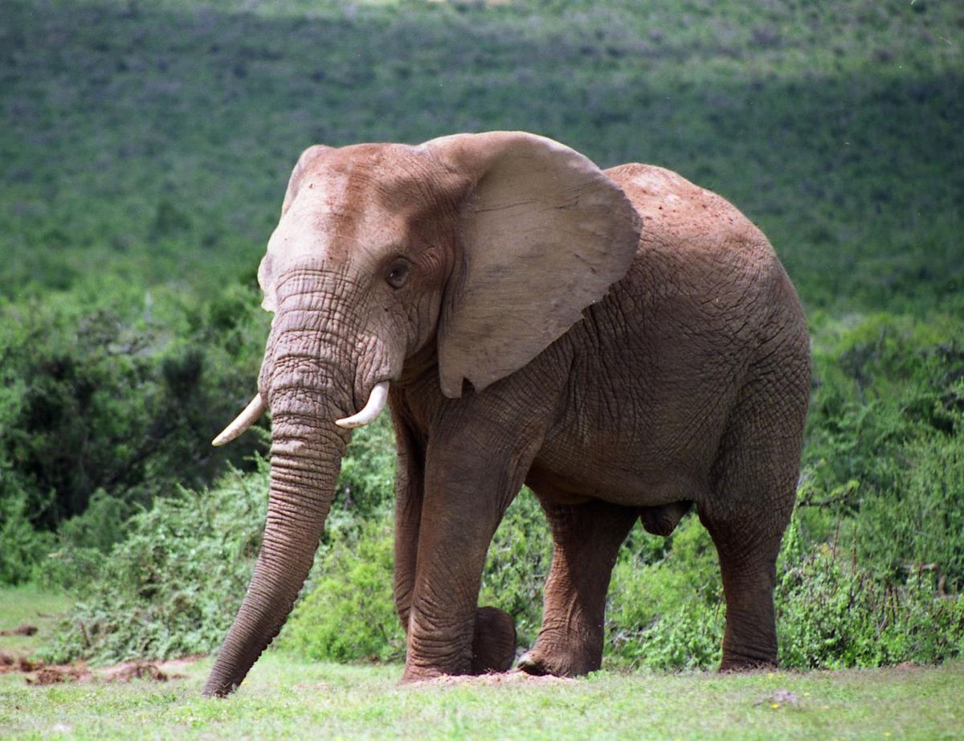
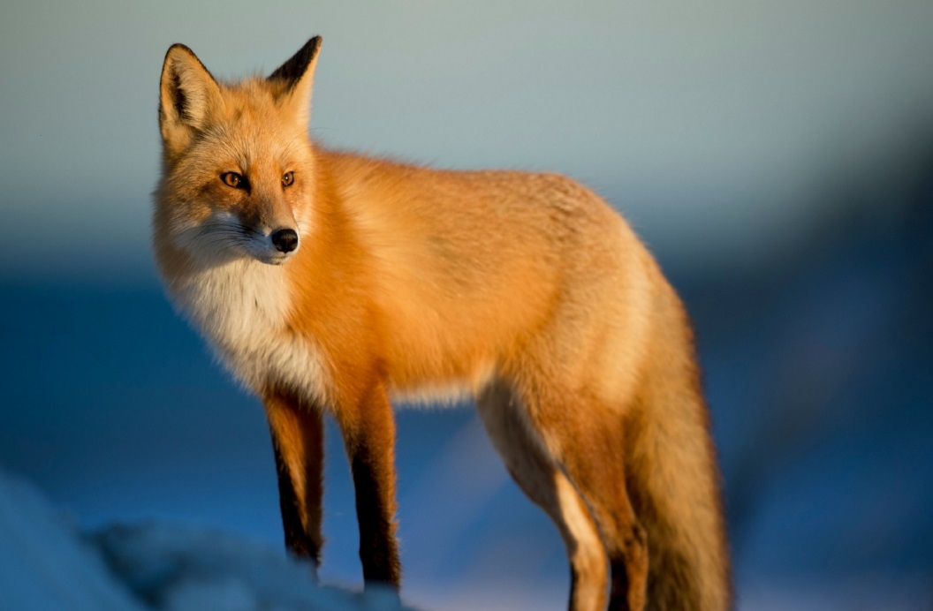
তোমরা ছবিতে কি দেখতে পাচ্ছ দলে আলোচনা কর।

Slide 6
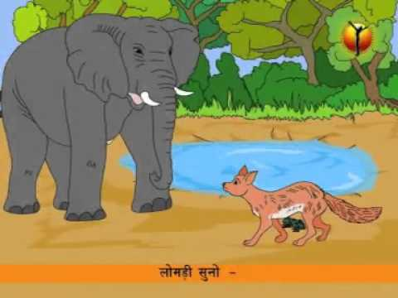
আজকের পাঠ
হাতি ও শিয়ালের গল্প

Slide 7
আদর্শ পাঠ
কেরানিপাড়া সঃ প্রাঃ বিদ্যালয়

Slide 8
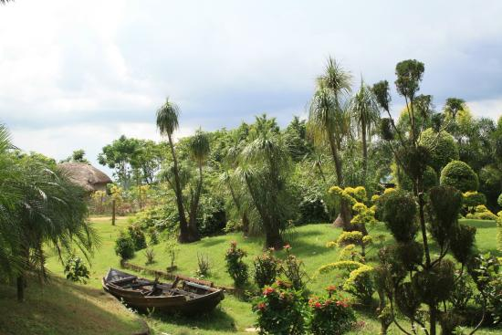
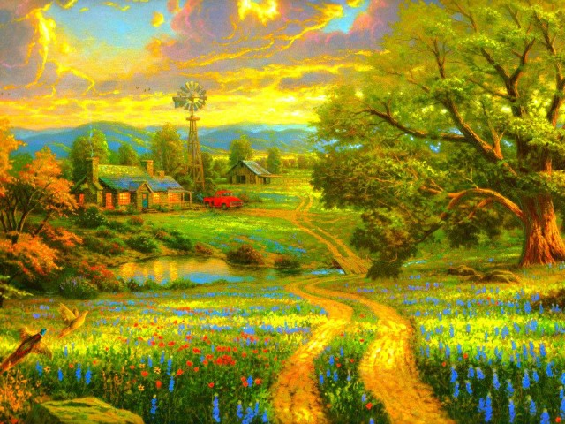
সে অনেক- অনেক দিন আগের কথা।চারদিকে তখন কী সুন্দর সবুজ বন,জোপঝাড়।আর দিগন্তে ঝুঁকে পড়া নীল আকাশের ছোঁয়া ।এরকম দিনগুলোতে মানুষেরা থাকত লোকালয়ে আর পশুরা জঙ্গলে।
মানুষ তখন একটু একটু করে সভ্য হচ্ছে।কী করে সবার সঙ্গে মিলেমিশে থাকা যায়,শিখছে সেইসব কায়দাকানুন ।ও-দিকে বনে বনেপশুদের রাজত্ব।হাজার রকমের প্রাণী।অসংখ্য পাখ-পাখালি।বেশ শান্তিতেই কাটছিল বনের পাখি আর প্রাণীদের দিনগুলো।

Slide 9
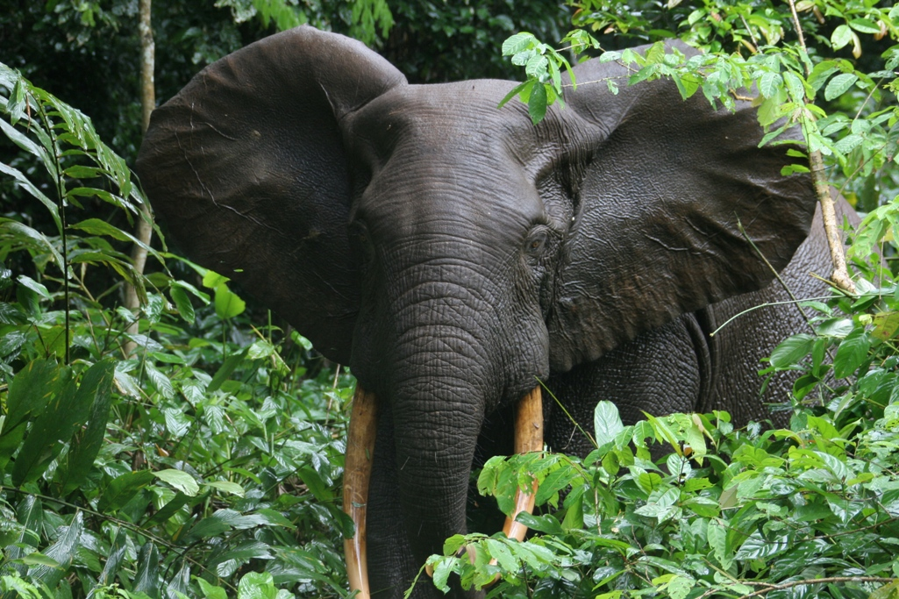
কিন্তু একদিন হলো কি তাড়া খেয়ে মস্ত একটা হাতি এই বনে ঢুকে পড়ল।হাতিটার সে-কী বিশাল শরীর।পাগুলো বটপাকুড় গাছের মতো মটা।শুঁড় এতটাই লম্বা যে আকাশের গায়ে গিয়ে বুঝি ঠেকবেতার গায়েও অসীম জোর।এই শরীর আর শক্তি নিয়েই তার যত অহংকার।মেজাজটাও দারুণ তিরিক্ষি।

Slide 10
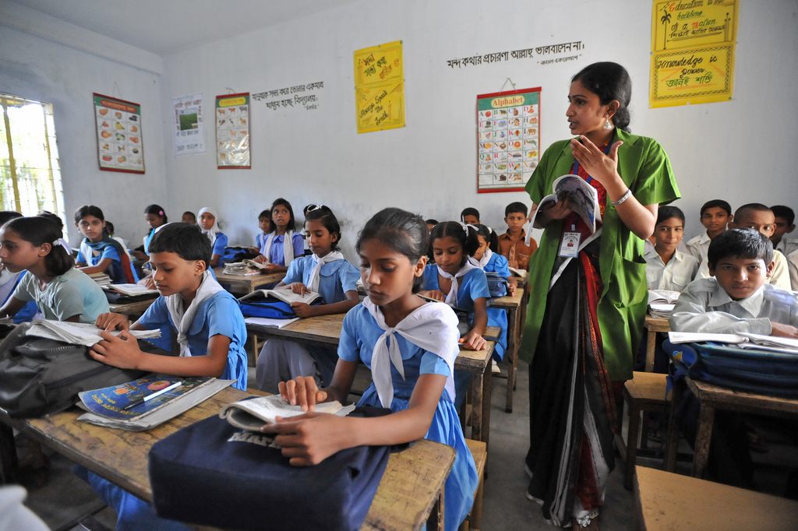
শিক্ষার্থীর সরব পাঠ

Slide 11
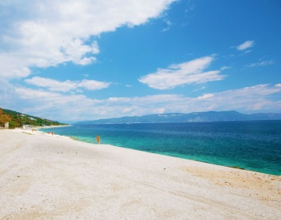
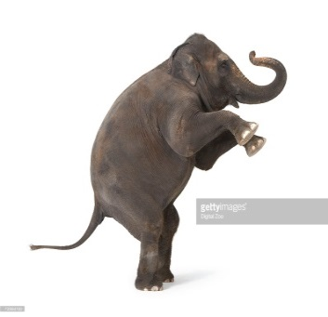
কিছু নতুন শব্দের অর্থ জেনে নেই
প্রান্তের শেষে আকাশ যেখানে গিয়ে মাটির সাথে মিশে গেছে বলে মনে হয়।
দিগন্ত
অহংকার
নিজেকে অনেক বড় কেউ মনে করা ।
তিরিক্ষি
খারাপ মেজাজ ।

Slide 12
যুক্তবর্ণ ভেঙ্গে দেখি
তিরিক্ষি
ক্ষ
ক
ষ
পরীক্ষা
জঙ্গল
ঙ্গ
ঙ
গ
মঙ্গল
দিগন্ত
ন্ত
ন
ত
শান্তি

Slide 13
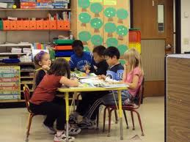
দলে পড়বে

Slide 14
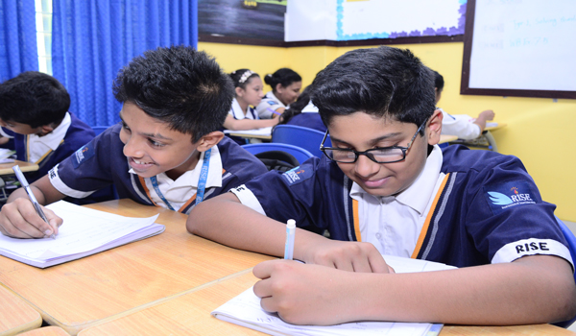
জোড়ায় পড়বে

Slide 15
একক কাজ
১.হাতির পা গুলো কেমন ছিল?
উত্তরঃবটপাকুর গাছের মতো মোটা ছিল।
২.বনে কার রাজত্ব ছিল?
উত্তরঃবনে পশুদের রাজত্ব ছিল।

Slide 16
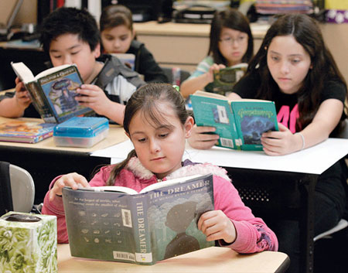
শিক্ষার্থীর নীরব পাঠ

Slide 17
মূল্যায়ন
প্রশ্নঃ হাতিটার কী নিয়ে অহংকার ছিল?
উত্তরঃ হাতিটার শক্তি নিয়ে অহংকার ছিল।
প্রশ্নঃ তার মেজাজ কেমন ছিল?
উত্তরঃ তার মেজাজ ছিল তিরিক্ষি।

Slide 18
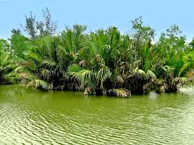
সকলকে ধন্যবাদ

